Slide 1


О подготовке руководящих кадров по программе «Современный руководитель» в системе исполнительных органов государственной власти
Комитет государственной службы и кадровой политики
Администрации Губернатора Санкт-Петербурга
Михайлов Андрей Сергеевич
Председатель Комитета государственной службы и кадровой политики
Администрации Губернатора Санкт-Петербурга

Slide 2
О подготовке руководящих кадров по программе «Современный руководитель» в системе исполнительных органов государственной власти
Комитет государственной службы и кадровой политики
Администрации Губернатора Санкт-Петербурга
Дьячков Тимур Вячеславович
Заместитель председателя Комитета
государственной службы и кадровой политики –
начальник отдела по развитию государственной службы
Администрации Губернатора Санкт-Петербурга

Slide 3


Программа подготовки резерва управленческих кадров в Санкт-Петербурге «Современный руководитель»
Комитет государственной службы и кадровой политики
Администрации Губернатора Санкт-Петербурга
Социальная ответственность как основа планирования, построения перспективы при управлении социокультурными объектами
Деловой
английский язык
Переговорный процесс
Проектное управление
в деятельности органов
власти
Маркетинг
социальных проектов
Государственный финансовый
контроль и проверки
бюджетных учреждений
Социальная ответственность
руководителя и социальное
управление
Деловой этикет
и международный
протокол
Проблемы размещения
государственного
и муниципального заказа
Управление
командным
взаимодействием
Управление
инвестиционными
проектами
Успешное
публичное
выступление
Финансово-
хозяйственное
планирование
Техники проведения
собеседований при
подборе персонала
Управленческие
компетенции
руководителя
Русский язык
Тайм-менеджмент

Slide 4
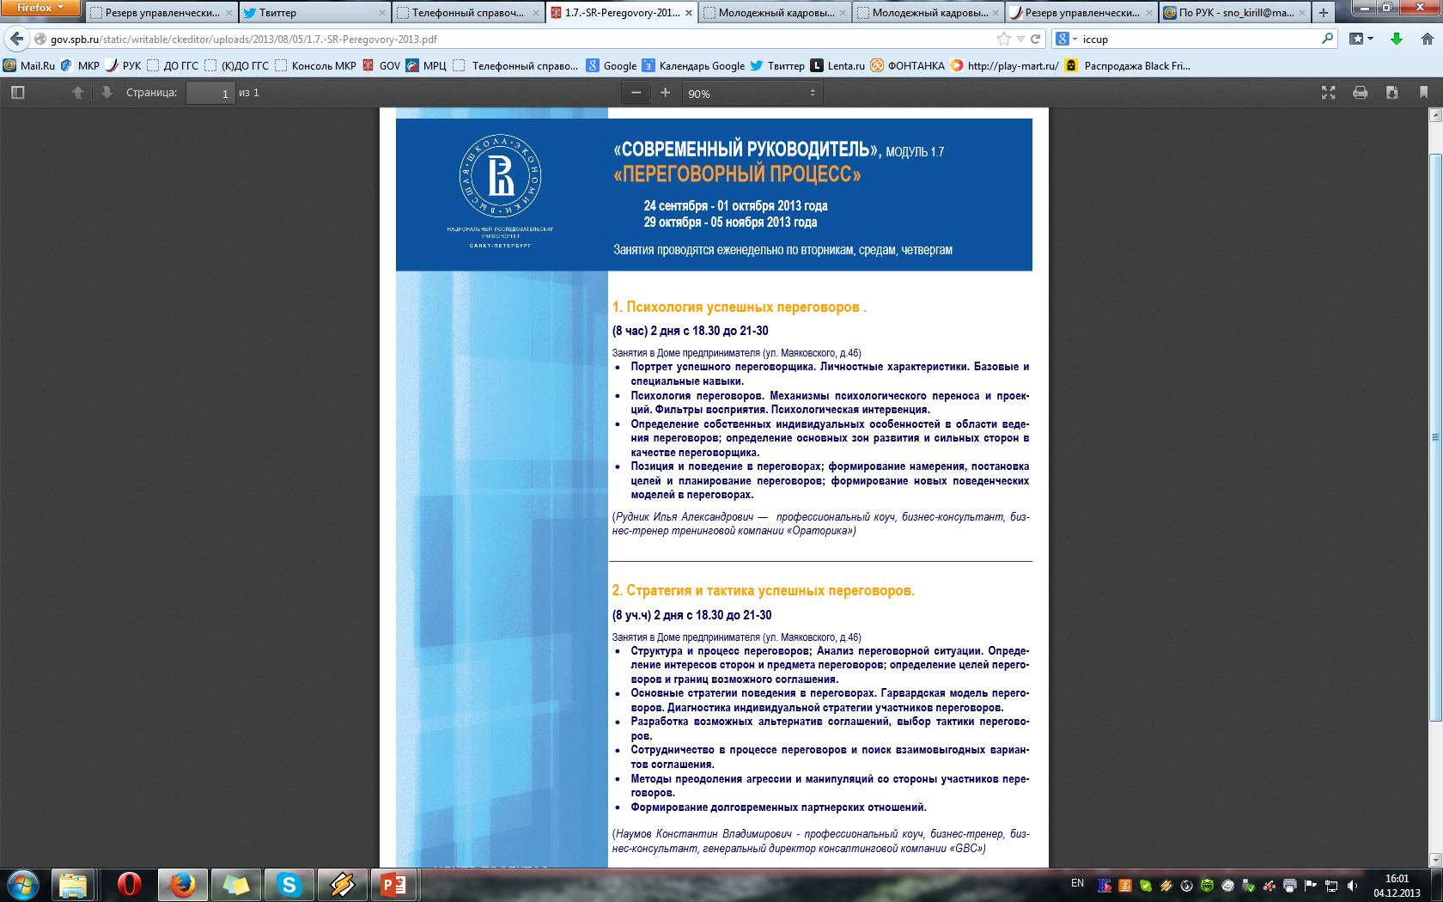
Программа подготовки резерва управленческих кадров в Санкт-Петербурге «Современный руководитель»
Комитет государственной службы и кадровой политики
Администрации Губернатора Санкт-Петербурга

Slide 5
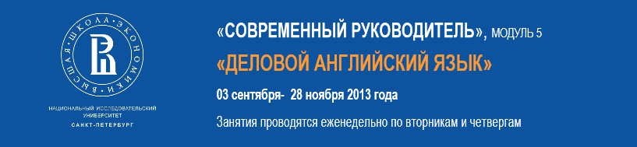

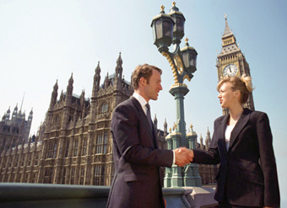
Программа подготовки резерва управленческих кадров в Санкт-Петербурге «Современный руководитель»
Комитет государственной службы и кадровой политики
Администрации Губернатора Санкт-Петербурга

Slide 6
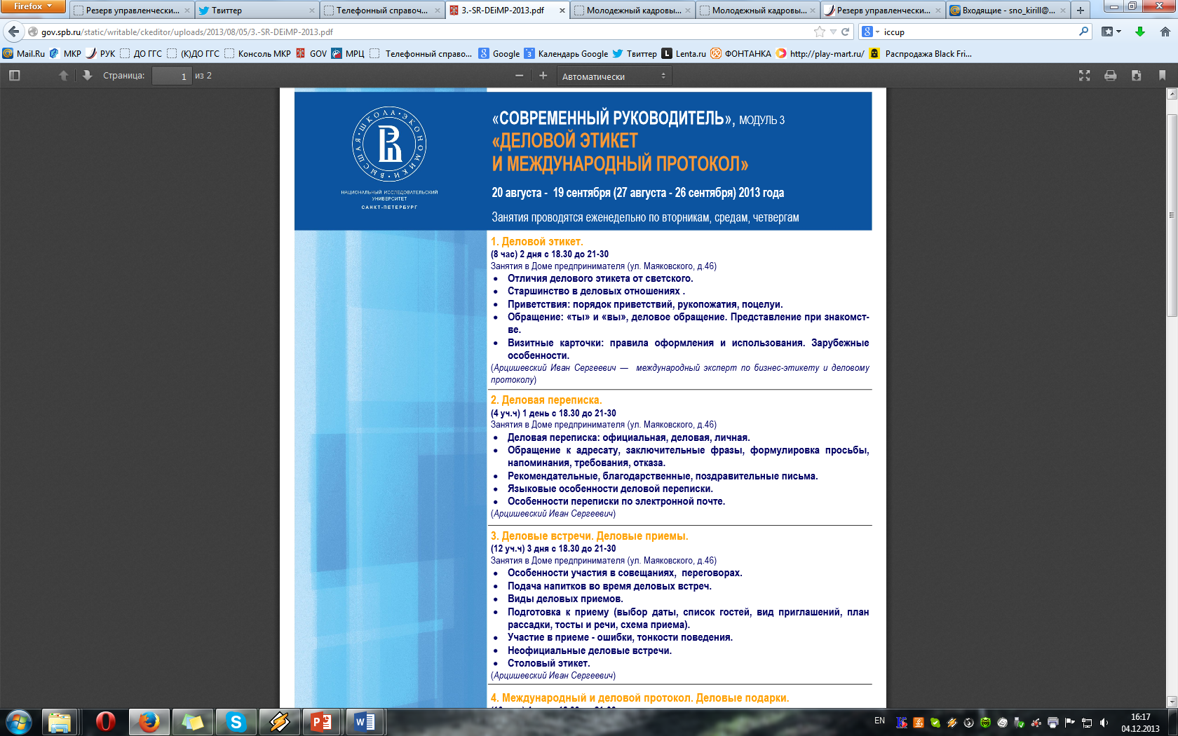

Программа подготовки резерва управленческих кадров в Санкт-Петербурге «Современный руководитель»
Комитет государственной службы и кадровой политики
Администрации Губернатора Санкт-Петербурга

Slide 7
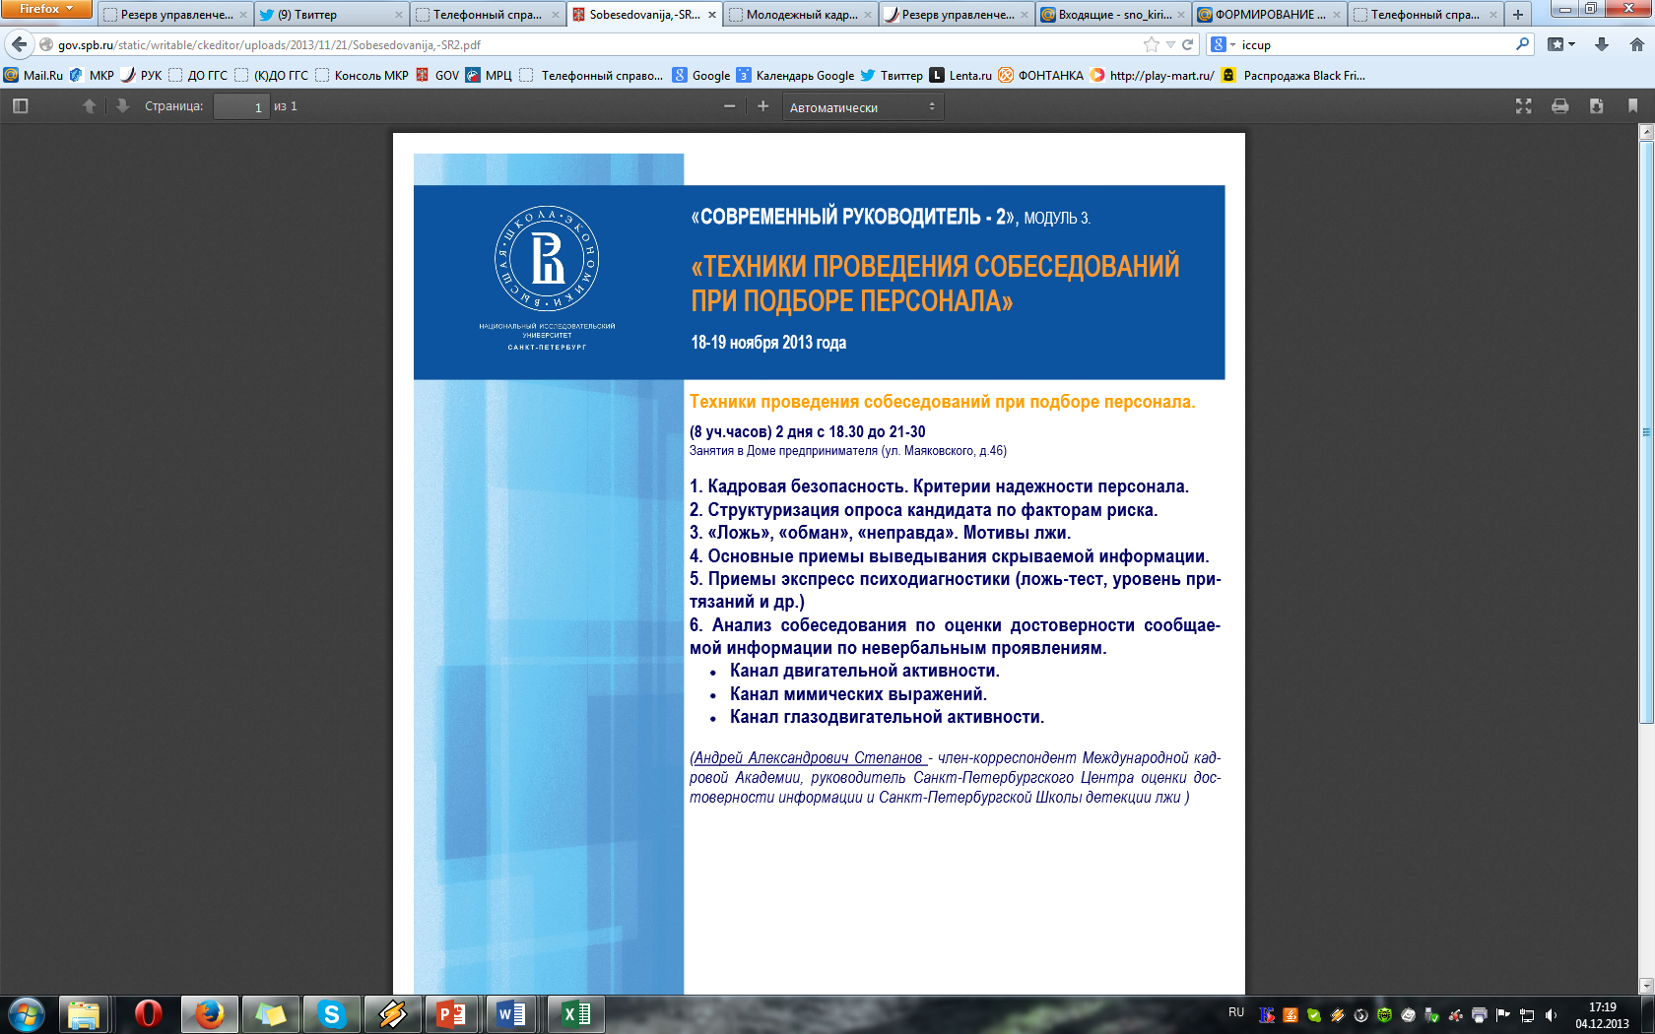
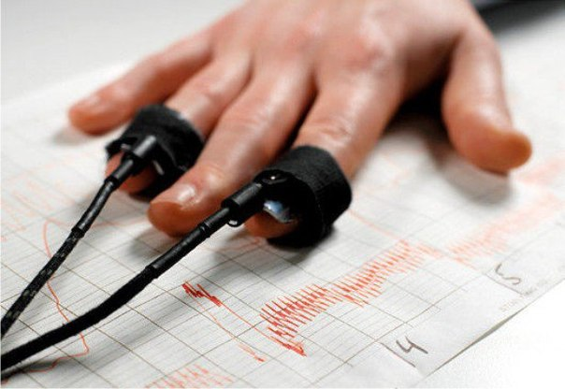
Программа подготовки резерва управленческих кадров в Санкт-Петербурге «Современный руководитель»
Комитет государственной службы и кадровой политики
Администрации Губернатора Санкт-Петербурга

Slide 8
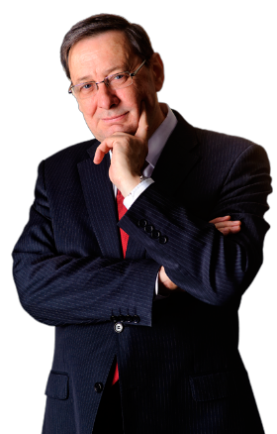
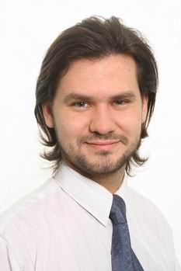
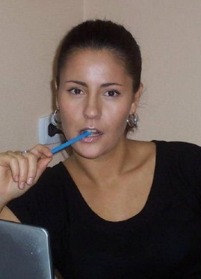
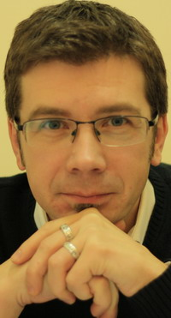
Программа подготовки резерва управленческих кадров в Санкт-Петербурге «Современный руководитель»
Комитет государственной службы и кадровой политики
Администрации Губернатора Санкт-Петербурга
Преподавательский состав
Арцишевский Иван Сергеевич
Международный эксперт по
бизнес этикету и деловому
протоколу
Голоктеев Константин Николаевич
Директор по НИР Института
менеджмента, инноваций и
бизнес-анализа (ИМИБА)
Кунина Инна Владимировна
Заместитель директора по
международным связям
компании «Lotis ltd.»
Сулимов Алексей Владимирович
Руководитель отдела
электронного маркетинга
Корпорации Дженерал Сателайт.

Slide 9

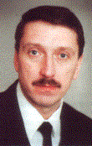
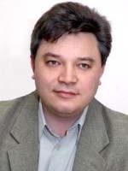
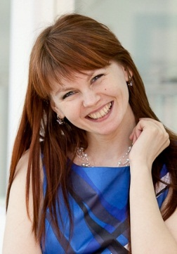
Программа подготовки резерва управленческих кадров в Санкт-Петербурге «Современный руководитель»
Комитет государственной службы и кадровой политики
Администрации Губернатора Санкт-Петербурга
Преподавательский состав
Рудник Илья Александрович
Профессиональный коуч,
бизнес-тренер, бизнес-
консультант тренинговой
компании «Ораторика».
Степанов Андрей Александрович
Руководитель СПб
Центра оценки достоверности
информации
и СПб Школы детекции лжи
Наумов Константин
Владимирович
Генеральный директор
консалтинговой компании
«GBC»
Сысуева Вероника Леонидовна
Директор Zebra-Company,
бизнес-консультант в сфере PR
и маркетинга

